Slide 1
Smart Contract
Aslan Alwi

Slide 2

Aplikasi buatan anda:
Aplikasiku:
Variabel
Fungsi
Objek
Kelas
Localhost (computer anda)
Atau Server hostingan
Cloud (AWS, Azure, dst)

Slide 3
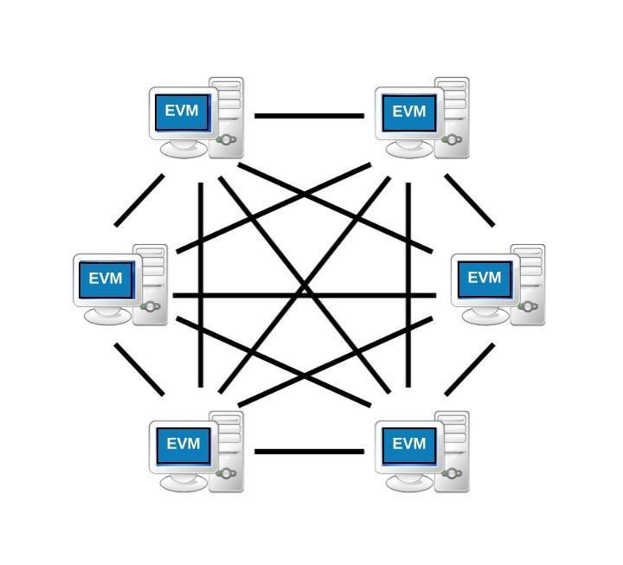
Aplikasi buatan anda:
Aplikasiku:
Variabel
Smart contract 1
Smart contract 2
Smart contract 3

Slide 4
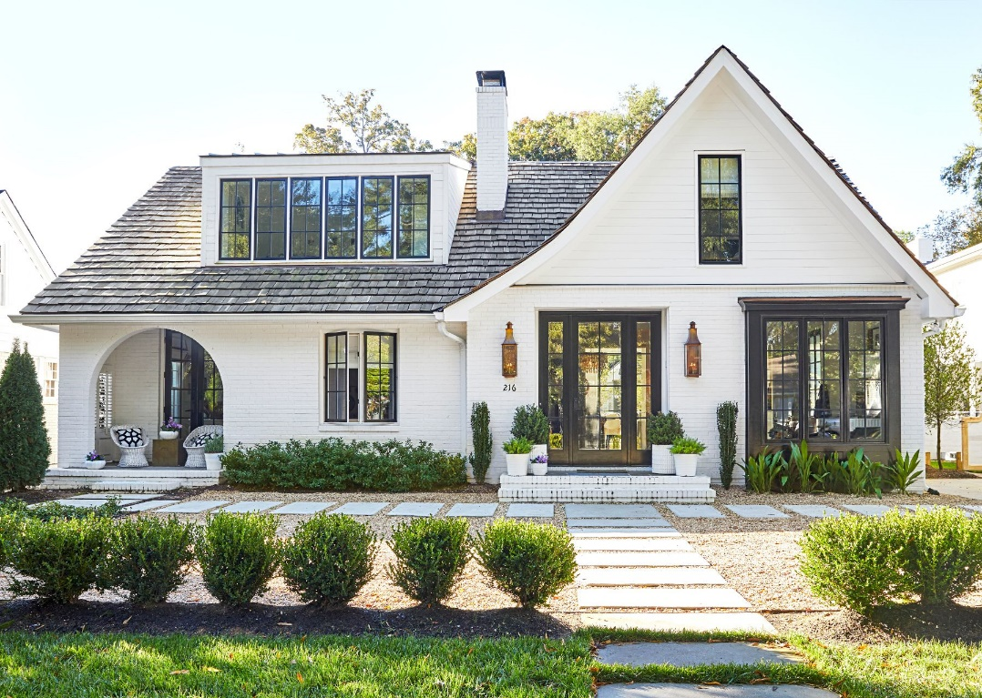
Apakah Smart Contract?
Rumah diwakili oleh untai string bilangan biner
0101010001010010101001001001
Variabel
Token ERC-20, ERC-721

Slide 5
Apakah Smart Contract?
Rumah diwakili oleh untai string bilangan biner
Public key
Private key si A
Digital signature
Zkp (Zero-Knowledge Proof)

Slide 6
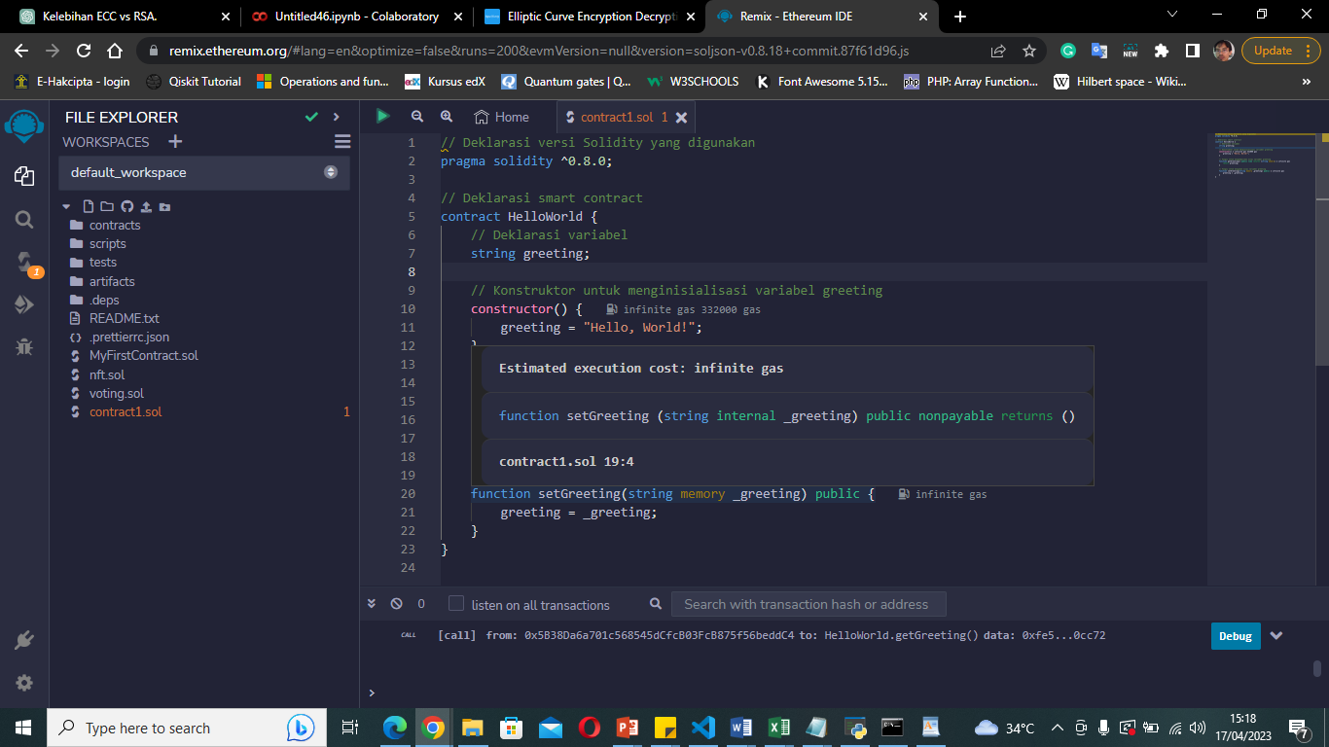

Slide 7
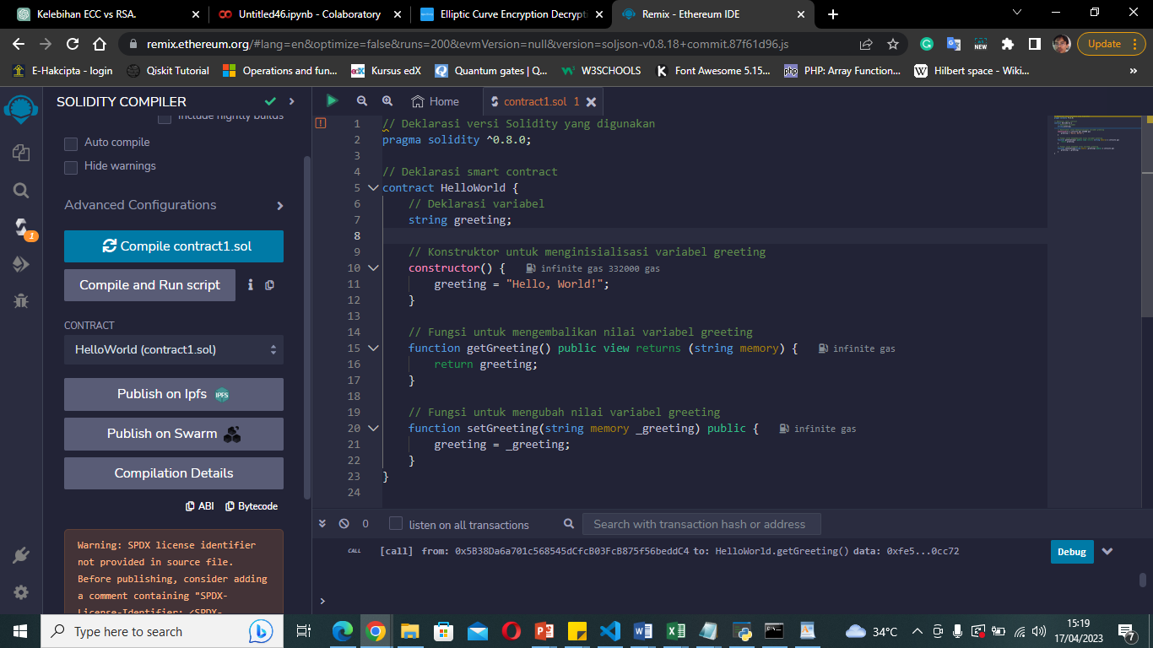

Slide 8
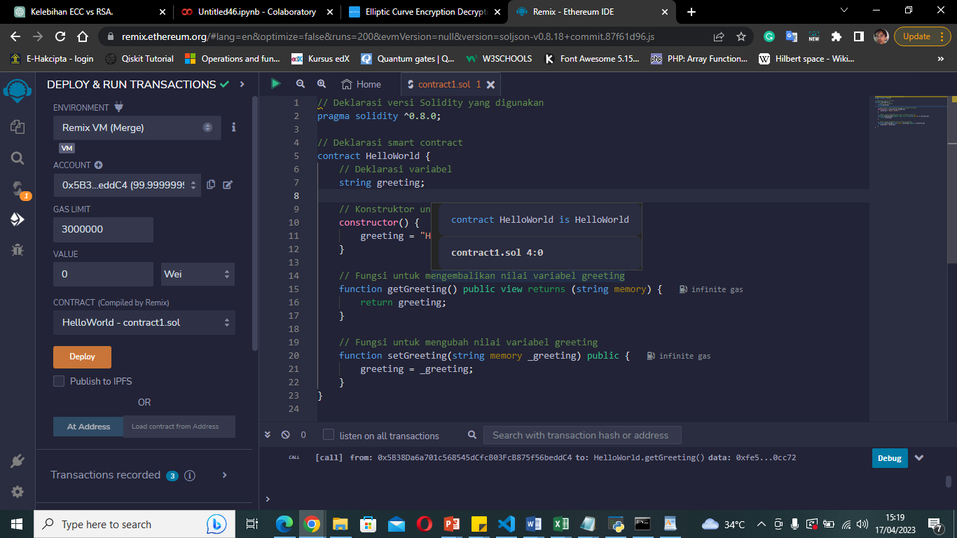

Slide 9
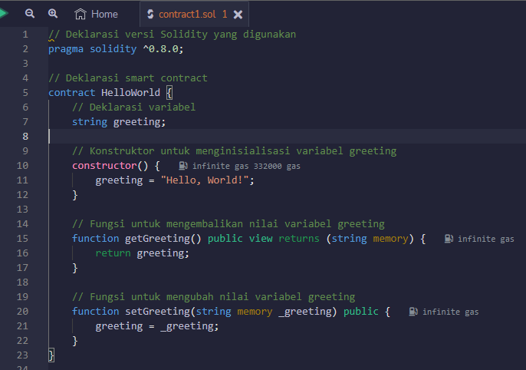
Cara smart contract tersimpan di blockchain
Aplikasiku:
Variabel
Smart contract 1
Smart contract 2
Smart contract 3
Buat smart contract
Buat dengan solidity
Buat dilingkungan semacam remix
Compile
Deploy
Menggunakan smart contract

Slide 10
Cara smart contract tersimpan di blockchain
Aplikasiku:
Variabel
Smart contract 1
Smart contract 2
Smart contract 3
Buat smart contract
Buat dengan solidity
Buat dilingkungan semacam remix
Compile
Deploy
Menggunakan smart contract?

Slide 11
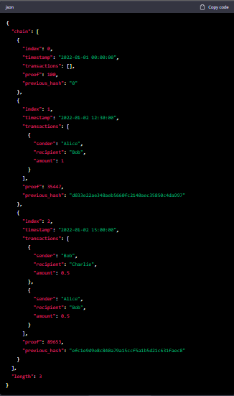
E Virtual Machine
E Virtual Machine
E Virtual Machine
E Virtual Machine
E Virtual Machine
E Virtual Machine

Slide 12
Cara menggunakan smart contract?

Slide 13
Bagaimana cara kerja Smart Contract?

Slide 14
Apakah EVM?

Slide 15
Bagaimana cara kerja EVM?

Slide 16
Apakah Token ERC-20?

Slide 17
Bagaimana membuat NFT?

